Slide 1
Картахен хаттамасы

Slide 2
Жоспар:
І. Кіріспе
ІІ. Негізгі бөлім
  Картахена хаттамасы
  Мақсаты
  Тірі модификацияланған организмді
  Сақтандыру тәсілі
  Қолданба
  Тараптар және тарап еместер
  ДСҰ-мен қарым-қатынас
  Негізгі мүмкіндіктер
ІІІ. Қорытынды
ІV. Падаланған әдебиеттер

Slide 3
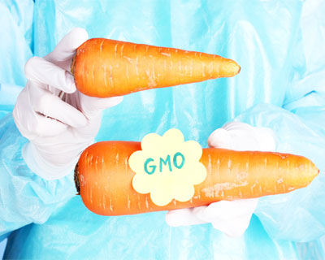
Картахена хаттамасы
Картахена биологиялық қауіпсіздік жөніндегі хаттамасы – 2003 жылы күшіне енген, биологиялық әртүрлілік жөніндегі конвенцияны (БӘК) толықтыратын биологиялық қауіпсіздік бойынша халықаралық келісім. Бұл хаттама қазіргі биотехнологияларды қолдану нәтижесінде алынған генетикалық модификацияланған организмдерден туындайтын ықтимал қауіптерден биологиялық әртүрлілікті қорғауға бағытталған.

Slide 4
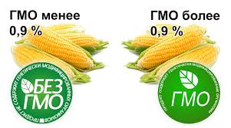
Картахена хаттамасы
Биологиялық қауіпсіздік жөніндегі хаттама жаңа технологиялар өнімдерінің сақтық қағидатына негізделуі тиіс екенін және дамушы елдерге қоғамдық денсаулықты экономикалық пайдамен теңестіруге мүмкіндік беру керектігін нақты көрсетеді. Мысалы, хаттама елдерге генетикалық модификацияланған организмдерді импорттауға тыйым салуға рұқсат береді, егер олардың қауіпсіз екендігі туралы жеткілікті ғылыми дәлелдер жоқ деп есептесе. Сондай-ақ, экспорттаушылардан жүктерді, мысалы, жүгері немесе мақта сияқты генетикалық өзгеріске ұшыраған тауарларды, таңбалауды талап етеді.

Slide 5
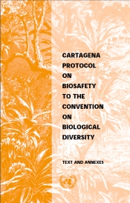
Картахена хаттамасы
Елдер ратификациялау/қосу/бекіту/қабылдау туралы 50 құжаттың қажетті санына 2003 жылдың мамырында қол жеткізілді. 37-баптың ережелеріне сәйкес Хаттама 2003 жылғы 11 қыркүйекте күшіне енді. 2020 жылдың шілде айындағы жағдай бойынша Хаттамада 173 тарап болды, оның ішінде Біріккен Ұлттар Ұйымының 170 мүшесі, Палестина мемлекеті, Ниуэ және Еуропалық Одақ.

Slide 6
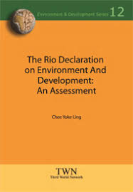
Мақсаты
Сақтану принципіне сәйкес, Рио-де-Жанейроның қоршаған орта және даму бойынша декларациясының 15-принципінде көрсетілгендей, Протоколдың мақсаты — «заманауи биотехнологияның» нәтижесінде алынған «тірі модификацияланған организмдердің» қауіпсіз берілуін, өңделуін және пайдаланылуын қамтамасыз етуде тиісті қорғау деңгейін қамтамасыз ету, сондай-ақ адам денсаулығына қатысты қауіптерді ескере отырып, биологиялық әртүрлілікті сақтау және тұрақты пайдалану үшін теріс салдарларға назар аудару болып табылады, трансшекаралық қозғалыстарға ерекше көңіл бөле отырып (Протоколдың 1-бабы, SCBD 2000).

Slide 7
Тірі модификацияланған организмді
Протокол «тірі модификацияланған организмді» заманауи биотехнологияның көмегімен алынған генетикалық материалдың жаңа комбинациясына ие кез келген тірі организм ретінде анықтайды, ал «тірі организм» — генетикалық материалды беруге немесе көбейтуге қабілетті кез келген биологиялық тіршілік иесі, соның ішінде стерильді организмдер, вирустар және вироидтар. «Заманауи биотехнология» Протоколда in vitro нуклеин қышқылдарын алу әдістерін қолдану немесе таксономиялық отбасының шегінен тыс клеткаларды біріктіру ретінде анықталады, бұл табиғи физиологиялық репродуктивті немесе рекомбинациялық кедергілерді жеңеді және дәстүрлі өсіру мен сұрыптау әдістері болып табылмайды.

Slide 8
Тірі модификацияланған организмдер
«Тірі модификацияланған организмдердің (ТМО) өнімдері» тірі модификацияланған организмнен шыққан өңделген материалдар ретінде анықталады, олар заманауи биотехнологияның көмегімен алынған анықталатын жаңа комбинациялары бар репродуктивті генетикалық материалды қамтиды. ТМО-ның кеңінен таралған түрлері — өнімділікті немесе зиянкестер мен ауруларға төзімділікті арттыру үшін генетикалық модификацияланған ауыл шаруашылық дақылдары. Модификацияланған дақылдарға қызанақ, маниока, жүгері, мақта және соя жатады. «Тірі модификацияланған организмдер, тағам немесе жем ретінде тікелей пайдалану немесе қайта өңдеу үшін арналған (ТМО-ТПП)» — ГМ дақылдарынан алынған ауыл шаруашылық өнімдері. Жалпы алғанда, «тірі модификацияланған организмдер» термині генетикалық модификацияланған организммен эквивалентті — Протокол бұл терминдер арасында айырмашылық жасамайды және «генетикалық модификацияланған организм» терминін пайдаланбайды.

Slide 9
Сақтандыру тәсілі
1992 жылдың маусымында Рио-де-Жанейрода (Бразилия) өткен БҰҰ-ның қоршаған орта және даму жөніндегі конференциясының (Жер саммиті) нәтижелерінің бірі — тұрақты дамудың негізіне жататын 27 принципті қамтитын Рио-де-Жанейроның қоршаған орта және даму жөніндегі декларациясын қабылдау болды. 15-принцип, сақтану принципі деп аталатын, былай дейді: «Қоршаған ортаны қорғау мақсатында мемлекеттер өз мүмкіндіктеріне сәйкес сақтану принципін кеңінен қолдануы тиіс. Егер ауыр немесе қайтымсыз зиян қаупі туындаса, толық ғылыми сенімнің болмауы қоршаған ортаның нашарлауын болдырмау үшін экономикалық тұрғыдан тиімді шараларды қабылдауды кейінге қалдыруға негіз бола алмайды».

Slide 10
Сақтандыру тәсілі
Сақтану тәсілінің элементтері Протоколдың бірнеше ережелерінде көрсетілген, мысалы:
Преамбулада «Рио-де-Жанейроның қоршаған орта және даму жөніндегі декларациясының 15-принципінде көрсетілген сақтану тәсілін» растау;
1-бапта Протоколдың мақсаты «Рио-де-Жанейроның қоршаған орта және даму жөніндегі декларациясының 15-принципінде көрсетілген сақтану тәсіліне сәйкес келеді» делінген;

Slide 11
Сақтандыру тәсілі
10.6 және 11.8 баптарында «Тірі модификацияланған организмдердің (ТМО) биоалуантүрлілікке теріс әсер ету деңгейі жөніндегі жеткілікті ғылыми ақпараттың және білімнің болмауы адам денсаулығына қауіп-қатерді ескере отырып, импорттаушы тараптың аталған ТМО-ны импорттау жөнінде сәйкес шешім қабылдауына кедергі болмайды, бұл теріс әсерді болдырмау немесе азайту үшін» делінген;
Тәуекелдерді бағалау жөніндегі III қосымшасында «Ғылыми білімдердің немесе ғылыми консенсус болмауы міндетті түрде белгілі бір тәуекел деңгейін, тәуекелдің жоқтығын немесе қолайлы тәуекелді көрсету ретінде түсіндірілмеуі тиіс» деп атап көрсетілген.

Slide 12
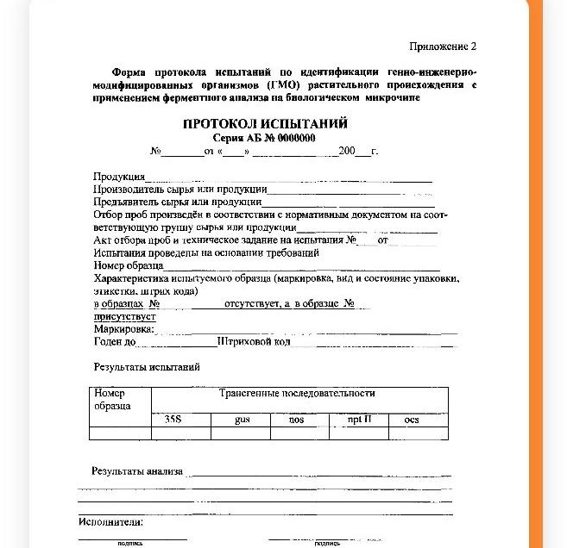
Қолданба
Протокол трансшекаралық қозғалысқа, транзитке, өңдеуге және адам денсаулығына қауіп-қатерді ескере отырып, биологиялық әртүрлілікті сақтау және тұрақты пайдалану үшін теріс әсер етуі мүмкін барлық тірі модификацияланған организмдерді пайдалануға қолданылады (Протоколдың 4-бабы, SCBD 2000).

Slide 13
Тараптар және тарап еместер
Протоколдың жетекші органы — Конвенция Тараптарының Конференциясы, ол Протокол Тараптарының кеңесі ретінде әрекет етеді (КС-МОП). Бұл органның негізгі функциясы — Протоколдың орындалуын қарастыру және оның тиімді жұмыс істеуіне қажетті шешімдерді қабылдау. Протокол бойынша шешімдер тек Протокол Тараптары тарапынан қабылдана алады. Конвенция Тараптары, Протокол Тараптары болмаған жағдайда, COP-MOP отырыстарына тек байқаушылар ретінде қатыса алады.

Slide 14
Тараптар және тарап еместер
Протоколда ЖМО-ның Тараптары мен Тарап емес елдерге трансшекаралық қозғалыстарға қатысты міндеттемелері қарастырылады. Тараптар мен Тарап емес елдер арасындағы трансшекаралық қозғалыстар Протоколдың мақсатына сәйкес келетіндей жүзеге асырылуы тиіс. Тараптар, Тарап емес елдерді Протоколды сақтауға ынталандыруы және биобезопасность жөніндегі ақпараттық орталыққа ақпарат ұсынуы тиіс.

Slide 15
ДСҰ-мен қарым-қатынас
Дүниежүзілік сауда ұйымының (ДСҰ) бірнеше келісімдері, мысалы, Санитарлық және фитосанитарлық шараларды қолдану туралы келісім (СФС келісімі) және Саудадағы техникалық кедергілер туралы келісім (ТБТ келісімі), сондай-ақ Зияткерлік меншік құқықтарының сауда аспектілері туралы келісім (ТРИПС), Протоколға қатысты ережелерді қамтиды. Протоколдың преамбуласында тараптар:
Сауда және қоршаған орта жөніндегі келісімдердің өзара толықтырылуы тиіс екенін мойындайды;
Протоколдың кез келген қолданыстағы келісімдер бойынша құқықтар мен міндеттемелерді өзгерту дегенді білдірмейтінін атап көрсетеді;
Жоғарыда аталған пункттің Протоколды басқа халықаралық келісімдерге бағындыруға арналмағанын түсінеді.

Slide 16

Негізгі мүмкіндіктер
Мүмкіндіктерге шолу
Протокол биологиялық қауіпсіздікті қамтамасыз етуге ықпал етеді, ол тірі модификацияланған организмдерді (ТМО) қауіпсіз тасымалдау, өңдеу және пайдалану бойынша ережелер мен рәсімдерді белгілейді, сонымен қатар трансшекаралық қозғалыстарға ерекше назар аударады. Протокол бірқатар рәсімдерді қамтиды, оның ішінде қоршаған ортаға әдейі енгізілуге ​​тиіс ТМО үшін алдын ала ақпараттандырылған келісім рәсімі және тікелей тамақ немесе жем ретінде пайдалануға немесе қайта өңдеуге арналған ТМО үшін рәсім бар.

Slide 17

Негізгі мүмкіндіктер
Мүмкіндіктерге шолу
Протоколға қатысушы тараптар ТМО-мен жұмыс істеу, олардың қаптамасы және тасымалдауы қауіпсіз жағдайларда жүзеге асырылуын қамтамасыз етуі тиіс. Бұған қоса, трансшекаралық тасымалдауға жататын ТМО-ны тасымалдау олардың сәйкестігін және қосымша ақпарат алу үшін байланыс пунктін көрсететін тиісті құжаттамамен бірге жүруі қажет. Бұл рәсімдер мен талаптар импорттаушы тараптарды ТМО импортына келісу немесе бас тарту туралы негізделген шешім қабылдау және олармен қауіпсіз жұмыс істеу үшін қажетті ақпаратпен қамтамасыз етуге бағытталған.

Slide 18
Негізгі мүмкіндіктер
Мүмкіндіктерге шолу
Импорттаушы тараптар шешімдерін ғылыми негізделген тәуекелдерді бағалау негізінде қабылдайды. Протоколда тәуекелдерді бағалау қағидаттары мен әдістемелері көрсетілген. Егер тиісті ғылыми ақпарат пен білім жеткіліксіз болса, импорттаушы тарап импорт туралы шешім қабылдау кезінде сақтық қағидасын қолдана алады. Тараптар сондай-ақ өздерінің халықаралық міндеттемелеріне сәйкес, ТМО импорты туралы шешім қабылдаған кезде әлеуметтік-экономикалық аспектілерді ескеруге құқылы.

Slide 19
Негізгі мүмкіндіктер
Мүмкіндіктерге шолу
Тараптар тәуекелдерді бағалау нәтижесінде анықталған кез келген қауіптерді басқару шараларын қабылдауға, сондай-ақ ТМО-ның кездейсоқ шығарылуы жағдайында қажетті қадамдар жасауға міндетті. Протоколды жүзеге асыруды жеңілдету үшін тараптар ақпарат алмасып, бірқатар маңызды ережелерді қамтитын Биологиялық қауіпсіздік ақпарат орталығы құрылады, оған әлеуетті арттыру, қаржылық механизм, келісімге сәйкес болу рәсімдері, ақпараттандыру талаптары және қоғамдық қатысу кіреді.

Slide 20
Шекара арқылы ТMO тасымалдау процедуралары
«Алдын ала ақпараттандырылған келісім» (AIA) процедурасы қоршаған ортаға енгізу мақсатында тірі модификацияланған организмдерді (ТМО) алғаш рет трансшекаралық тасымалдау жағдайында қолданылады. AIA төрт кезеңнен тұрады: хабарлама беру, хабарламаны алғанын растау, шешім қабылдау рәсімі және шешімді қайта қарау мүмкіндігі.
AIA-ның мақсаты — импорттаушы елдерге ТМО-мен байланысты қауіптерді бағалауға және оларды импорттауға келісім бермес бұрын тиісті шешім қабылдауға мүмкіндік беру. Импорттаушы тарап өз шешімінің себептерін түсіндіруге міндетті (егер бұл шешім сөзсіз келісім болмаса). Бұл шешім жаңа ғылыми ақпарат негізінде қайта қаралып, өзгертілуі мүмкін.
AIA ішкі пайдалану, тамақ, жем немесе қайта өңдеу үшін арналған, сондай-ақ транзиттік ТМО-ларға қолданылмайды. Дегенмен, тараптар ТМО импортын өздерінің ішкі заңнамасына сәйкес реттеуге құқылы. Протокол кейбір ТМО-ларды AIA қолданудан босатуды да қарастырады.

Slide 21
Азық-түлік немесе жем ретінде тұтынуға немесе өңдеуге арналған LMO
Тағам, жем немесе қайта өңдеу үшін пайдалануға арналған тірі модификацияланған организмдер (ТМО-ПЖӨ) ауыл шаруашылығындағы маңызды өнімдер болып табылады. «Алдын ала ақпараттандырылған келісім» (AIA) рәсімінің орнына ТМО-ПЖӨ үшін жеңілдетілген трансшекаралық тасымалдау рәсімі қолданылады. Бұл рәсім ТМО-ның ішкі пайдалануға арналғаны туралы шешім қабылдағаннан кейін, 15 күн ішінде Биологиялық қауіпсіздік жөніндегі ақпараттық орталық арқылы басқа тараптарды хабардар етуді көздейді.
ТМО-ПЖӨ импортын қабылдау немесе бас тарту туралы шешімдер тараптың ішкі нормативтік базасына сәйкес және Протокол мақсаттарына сай қабылданады.Егер тарап дамушы ел немесе экономикасы өтпелі кезеңдегі ел болса және оның ішкі нормативтік базасы болмаса, ол Биологиялық қауіпсіздік жөніндегі ақпараттық орталық арқылы алғашқы ТМО-ПЖӨ импорты туралы шешімдері тәуекелді бағалау мен уақыт шеңберінде қабылданатынын мәлімдей алады.

Slide 22
Қолдану, тасымалдау, орау және сәйкестендіру
Протокол тірі модификацияланған организмдердің (ТМО) қауіпсіз трансшекаралық тасымалдау тәртібін реттейді және олардың тасымалдау, қаптау, белгілеу және сәйкестендіру талаптарын белгілейді. Әр тарап ТМО-ны сәйкестендіретін және тасымалдауды жүзеге асыратын жауапты тұлғалардың байланыс деректерін көрсететін құжаттаманы қамтамасыз ету үшін шаралар қабылдауға міндетті. 2000 жылғы Биоқауіпсіздік жөніндегі Картахен Протоколының 18-бабында тамақ, жем немесе қайта өңдеуге арналған ТМО үшін арнайы талаптар көрсетілген, және оларды Протоколдың басқару органы қарайды.
Тараптардың алғашқы отырысында ТМО-ның әртүрлі санаттарын сәйкестендіру талаптары анықталды. Алайда, екінші отырыста тамақ, жем немесе қайта өңдеуге арналған ТМО-ны сәйкестендірудің нақты талаптары бойынша келісімге қол жеткізілмеді. Бұл мәселе 2006 жылғы наурыз айындағы үшінші отырыста қаралатын болады.

Slide 23
Биологиялық қауіпсіздік ақпарат орталығы
Биоқауіпсіздік жөніндегі ақпараттық-анықтамалық орталық (БҚААО) Протоколға сәйкес тірі модификацияланған организмдерге қатысты ғылыми, техникалық, экологиялық және құқықтық ақпарат пен тәжірибе алмасуға жәрдемдесу, сондай-ақ тараптарға Протоколды іске асыруда көмек көрсету үшін құрылды (2000 жылғы Картахен Протоколының 20-бабы). Орталық кезең-кезеңімен құрылып, бірінші отырыста тараптар оны пилоттық кезеңнен толық жұмыс істейтін мәртебеге ауыстыруды және оның қызмет ету шарттарын бекітті (2004 жылғы BS-I/3 шешімі, SCBD).

Slide 24
ІІІ. Қорытынды
Картахен хаттамасы — бұл мемлекеттер арасындағы генетикалық модификацияланған организмдердің (ГМО) тасымалына байланысты болуы мүмкін қоршаған ортаға және адам денсаулығына төнетін қауіптерден қорғауға бағытталған халықаралық келісім.
Оның мақсаты — елдердің ГМО-ны (мысалы, трансгендік тұқымдар немесе генетикалық модификацияланған өнімдер) импорттау кезінде туындауы мүмкін қауіптер туралы хабардар болып, олардың кіргізілуіне рұқсат беру немесе тыйым салу туралы шешім қабылдауын қамтамасыз ету. Хаттамаға сәйкес, ГМО-ны экспорттауды жоспарлаған ел импорттаушы елге хабарлауы керек, ал импорттаушы ел қауіптерді бағалап, шешім қабылдауға құқылы.
Сондай-ақ, Картахен хаттамасы ел ішінде ГМО-ны қауіпсіз қолданудың маңыздылығын атап өтеді. Бұл жаңа технологияларды зерттеу және бақылау ресурстары жеткіліксіз болуы мүмкін дамушы елдер үшін өте маңызды.

Slide 25
ІV. Пайдаланған әдебиеттер
https://en.wikipedia.org/wiki/Cartagena_Protocol_on_Biosafety

